Slide 1


Федеральное казенное профессиональное образовательное учреждение № 264
Федеральной службы исполнения наказаний (ФКП ОУ № 264)
Профессиональный навигатор
Pedsovet.su
Профессия, которая согревает
Разработала: преподаватель Овчинникова И.А.
💡
Машинист (кочегар) котельной – это рабочий, который отвечает за стабильное теплоснабжение жилых домов, производственных объектов и социальных учреждений в холодное время года и горячее водообеспечение.
Кемеровская область—Кузбасс, город Мариинск, 2026

Slide 2
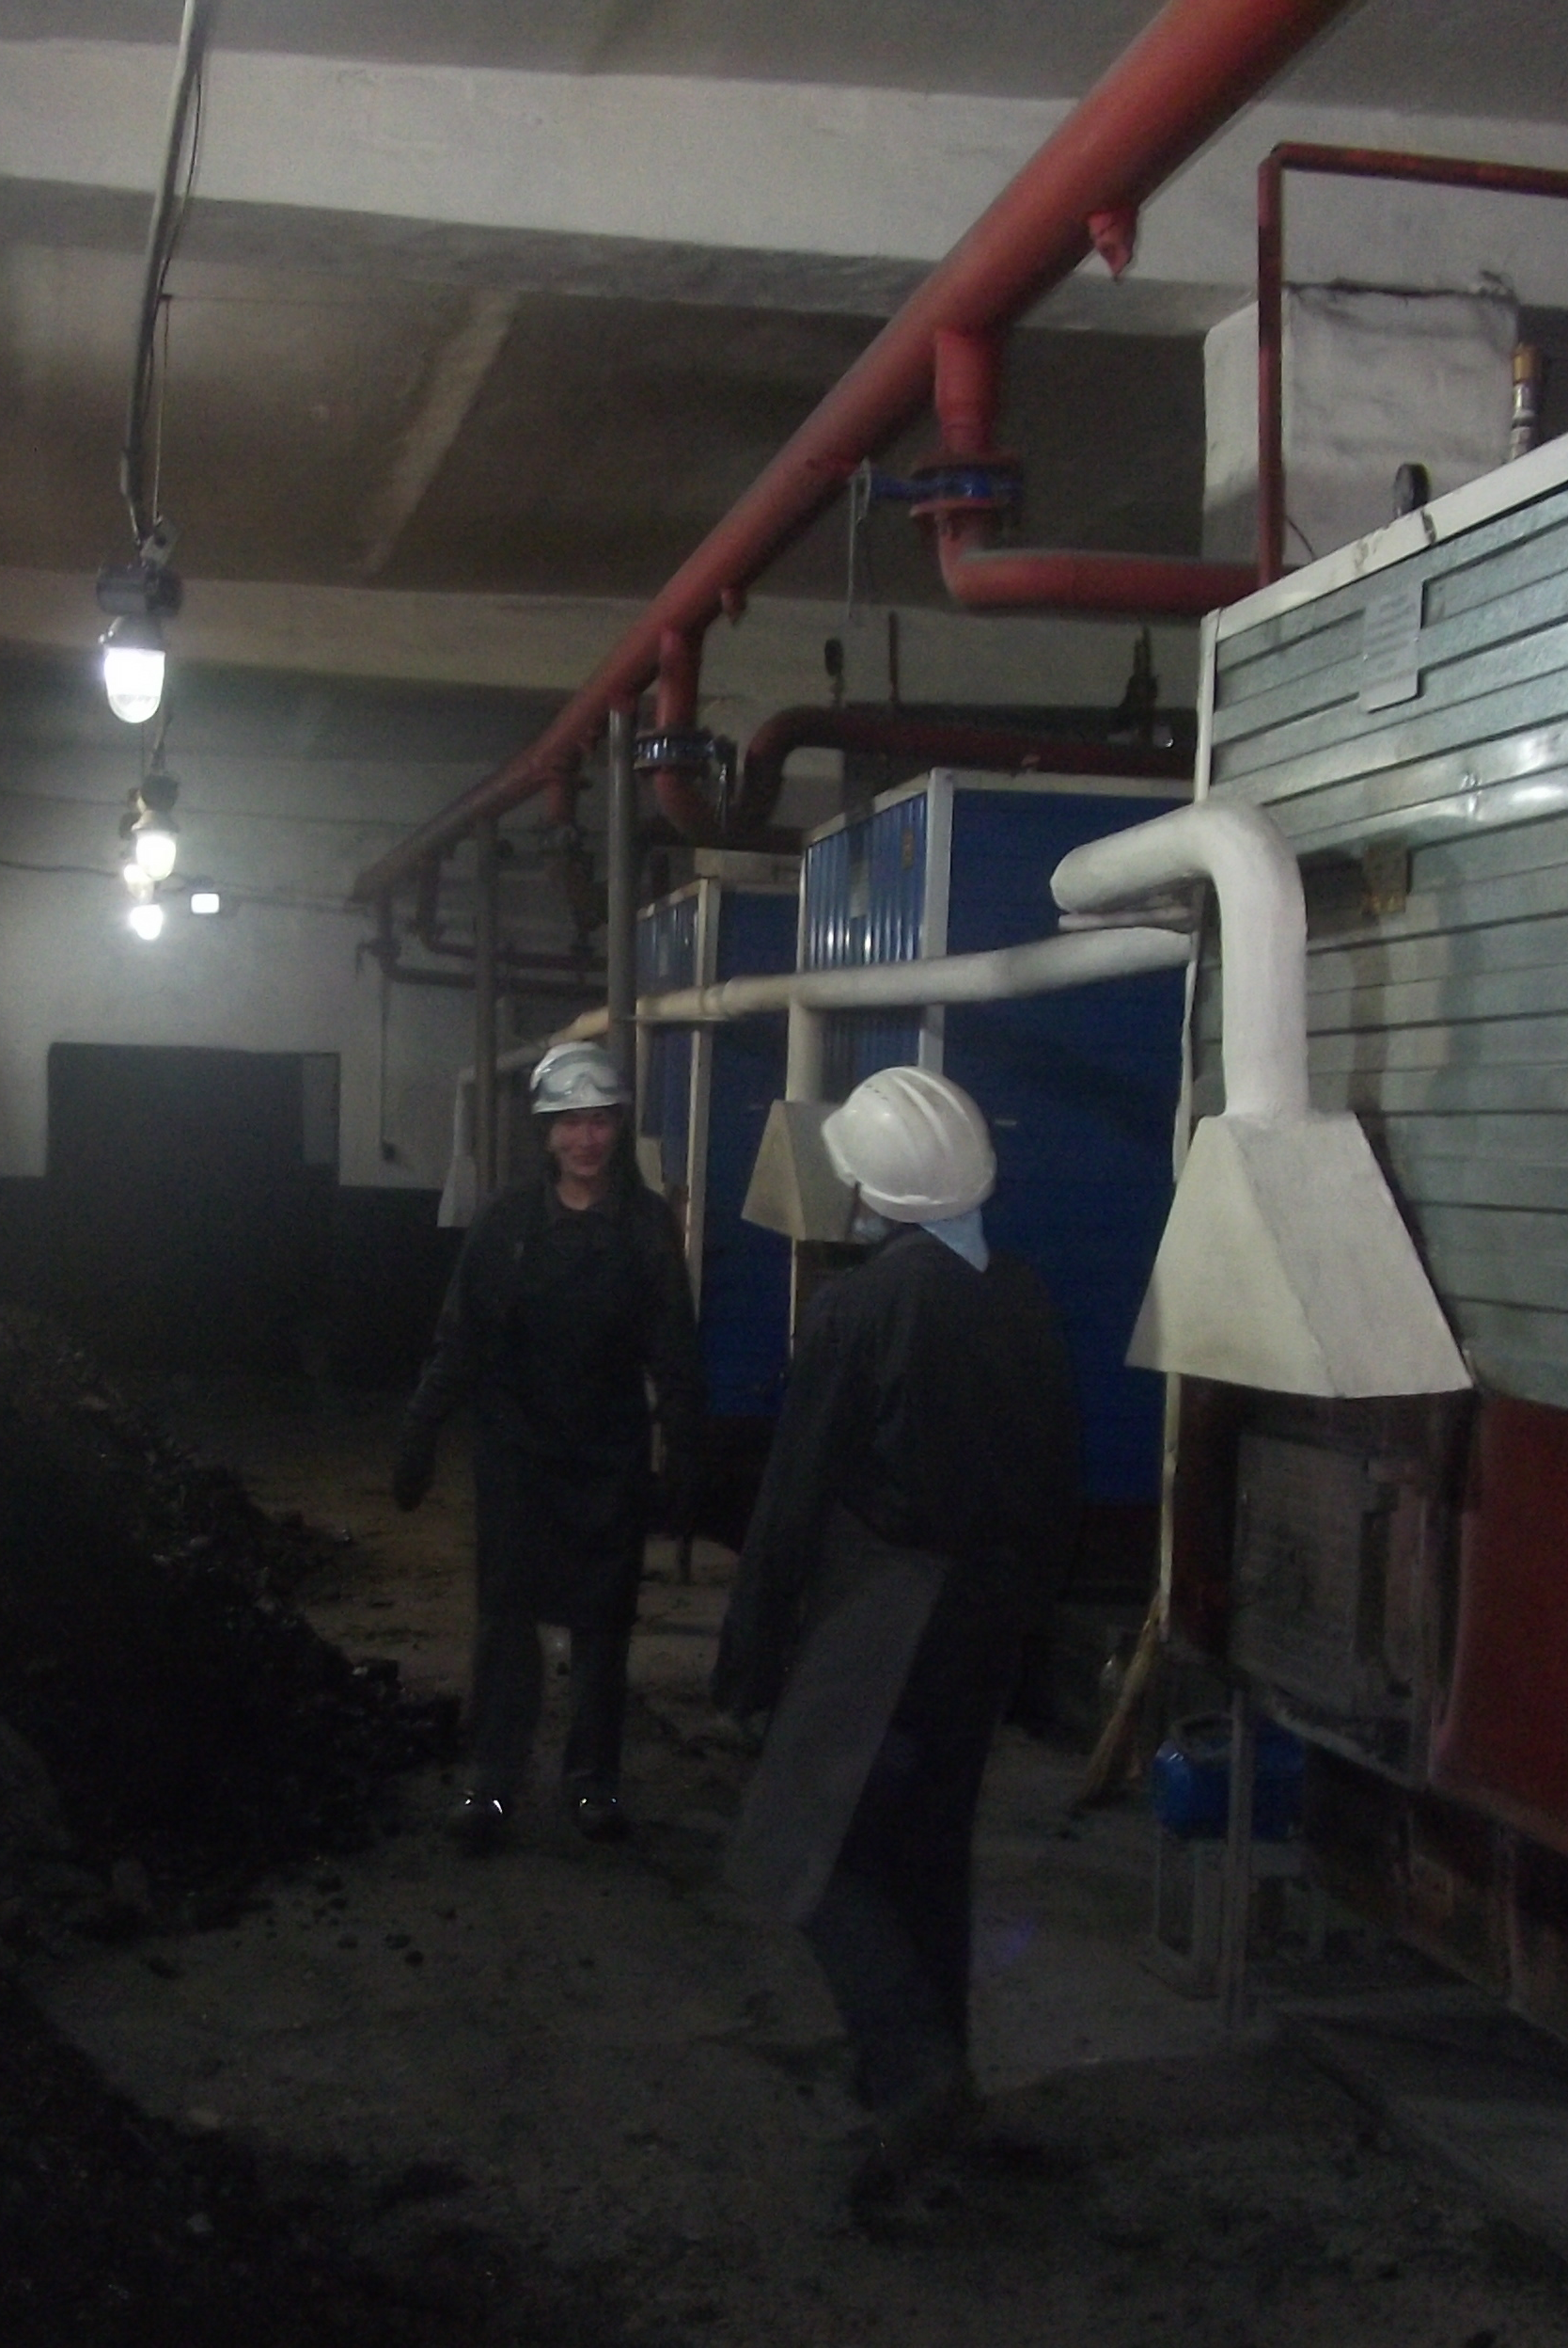

Профессия кочегар возникла с развитием паровых котлов в XIX веке, трансформировалась в советское время и адаптируется к современным экологическим и технологическим требованиям.
Интересный факт…
В 1980-е годы целый ряд рок-музыкантов совмещали творческую деятельность с работой кочегаром. Наиболее известной фигурой был легендарный лидер группы «Кино» Виктор Цой. Он кидал уголь в топку котельной, расположенной в центре города на Неве (ее народ прозвал «Камчаткой»), и ничуть не стеснялся этой профессии. На вопрос журналистов: «Считаете ли вы себя «звездой» ленинградского рока?» Цой отвечал с изрядной долей самоиронии: «Трудно считать себя «звездой» и при этом работать в котельной».
К счастью для почитателей таланта Цоя, его напряженная работа в «горячем цеху» была запечатлена кинокамерой в документальном фильме «Рок» Алексея Учителя. Сейчас эти кадры воспринимаются как суровый и весьма ценный документ эпохи развитого социализма.

Slide 3



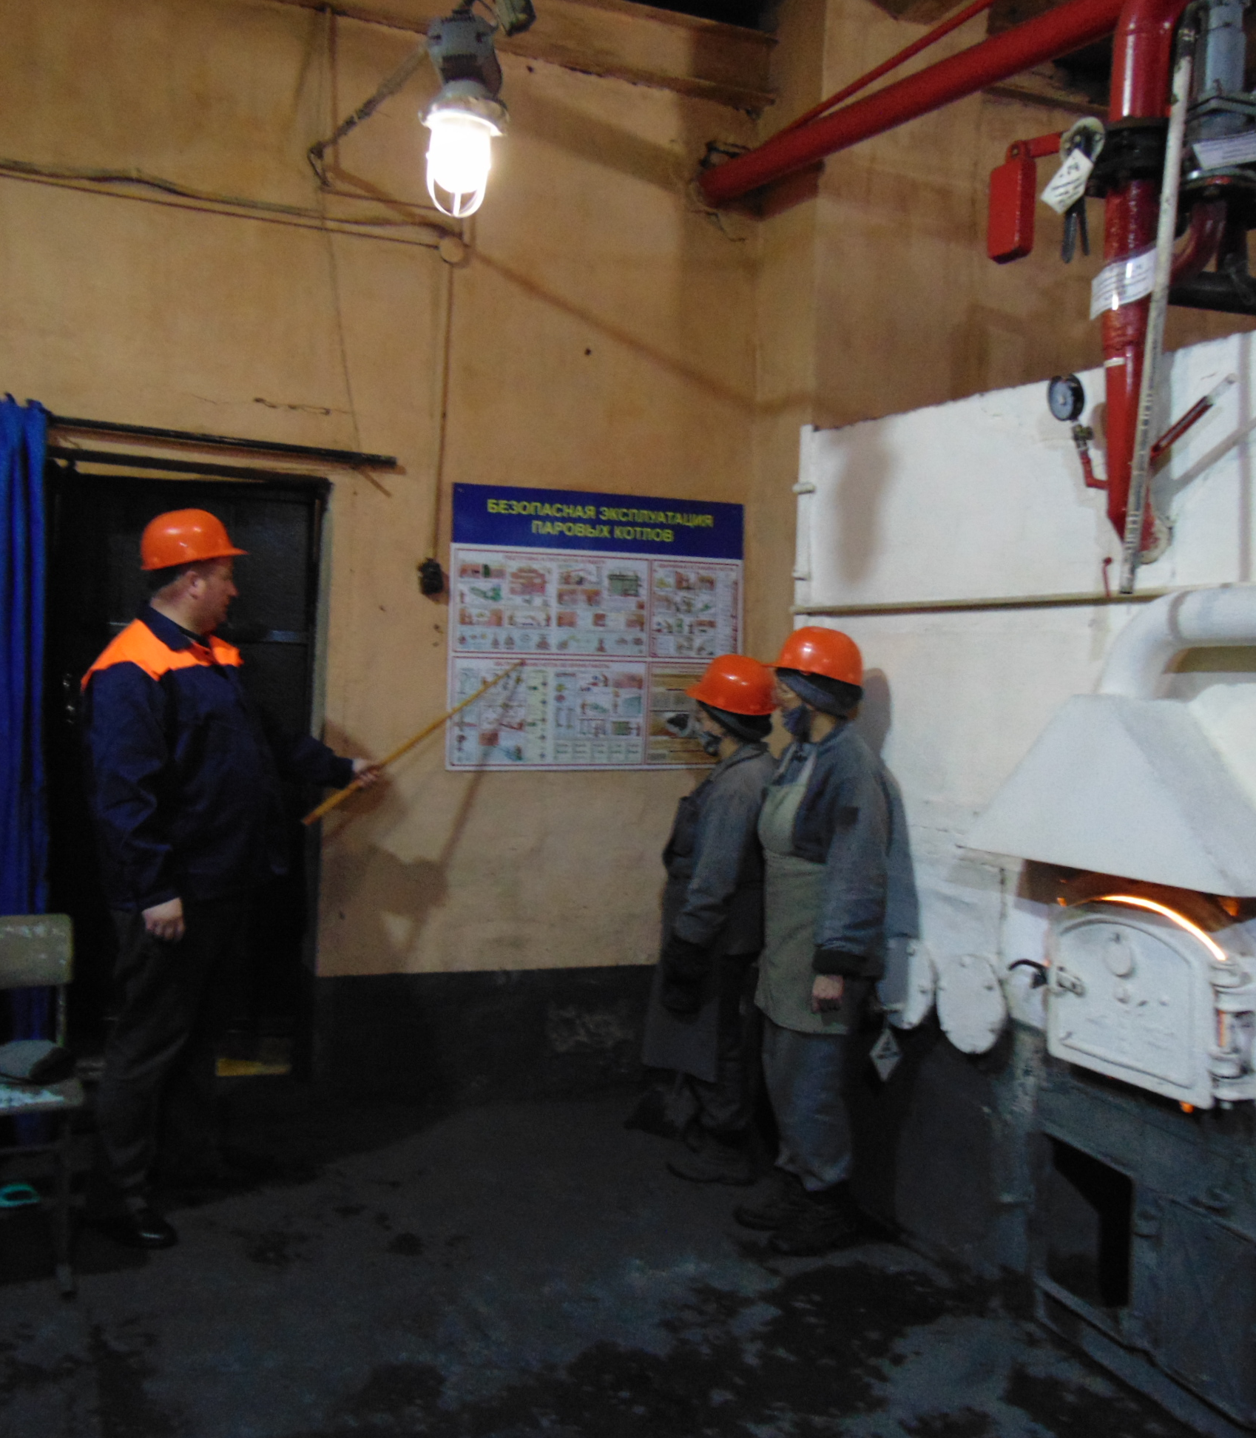
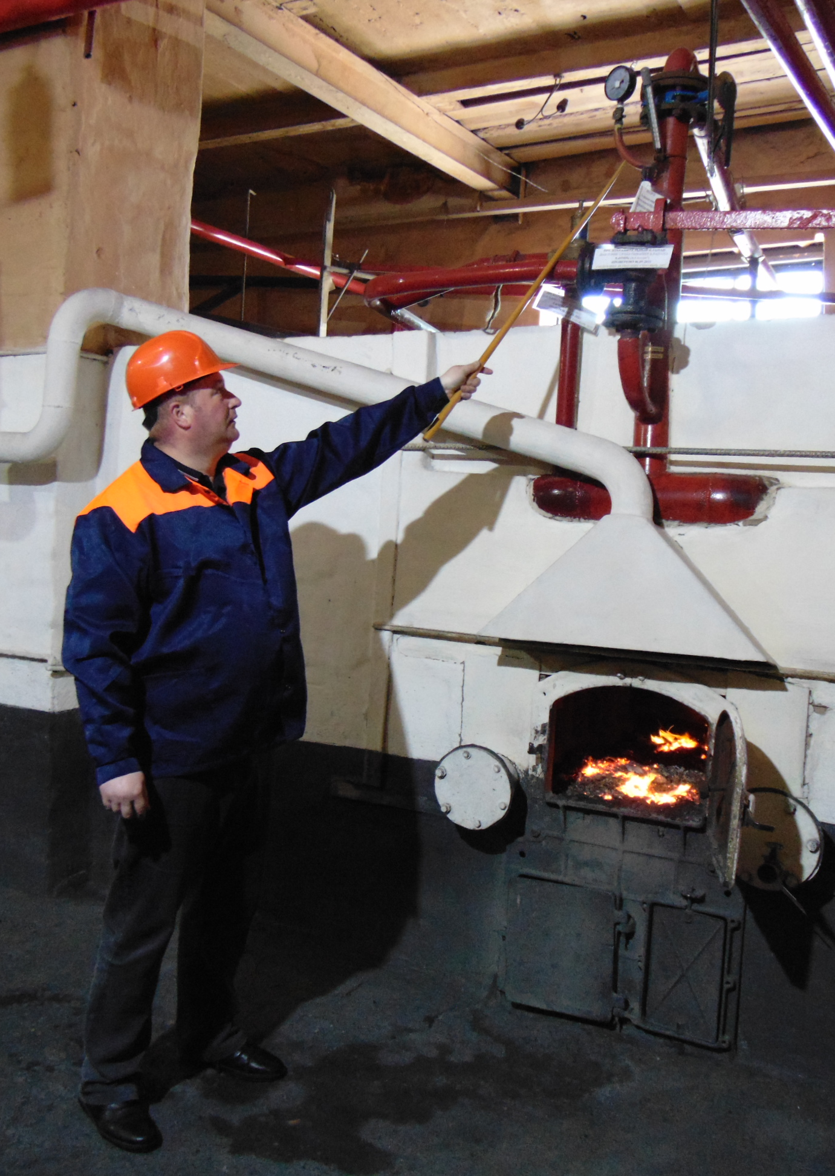
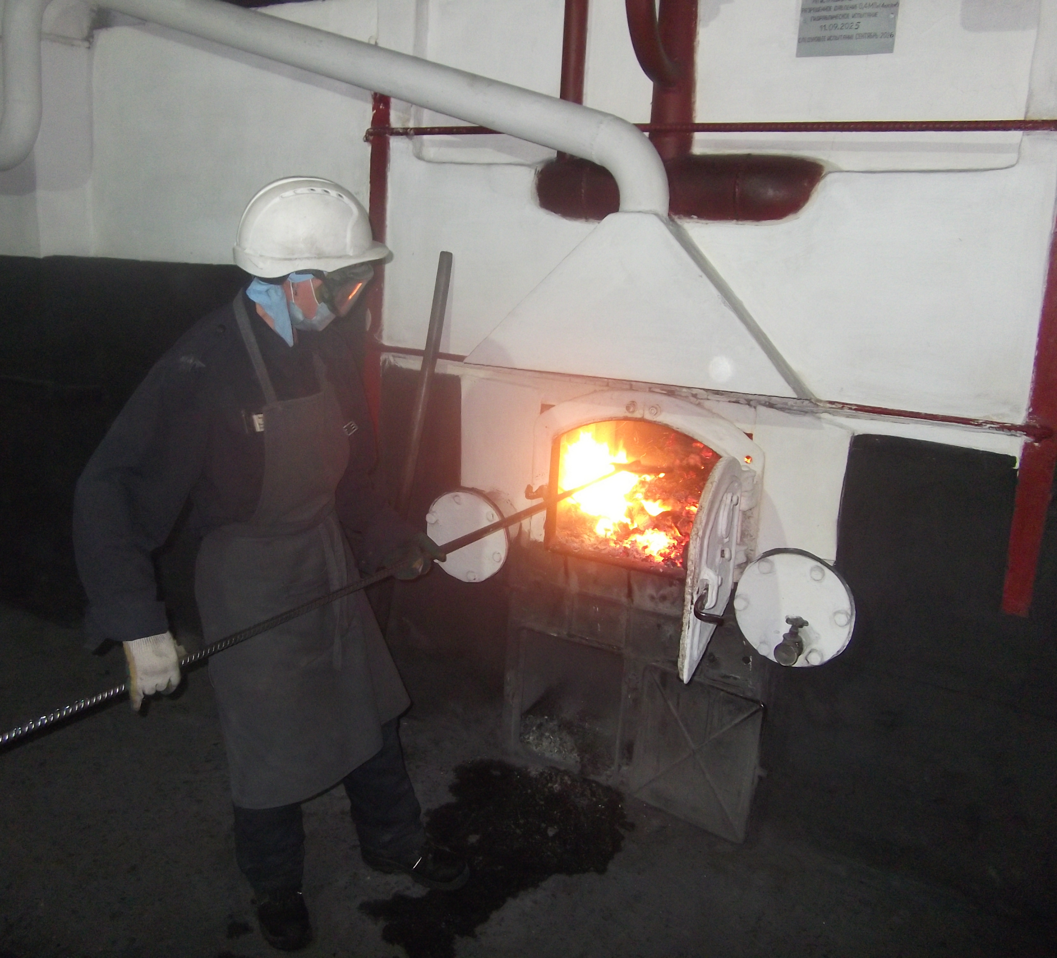
Основные функции и задачи
машиниста (кочегара) котельной
Контроль работы различных котлов в промышленности и ЖКХ обеспечивает эффективное производство и теплоснабжение.
Обеспечение безопасного горения топлива с учетом его вида и характеристик загрузки — ключ к стабильной работе оборудования.
Диагностика оборудования и соблюдение норм безопасности предотвращают аварии и поддерживают производственный процесс.

Slide 4
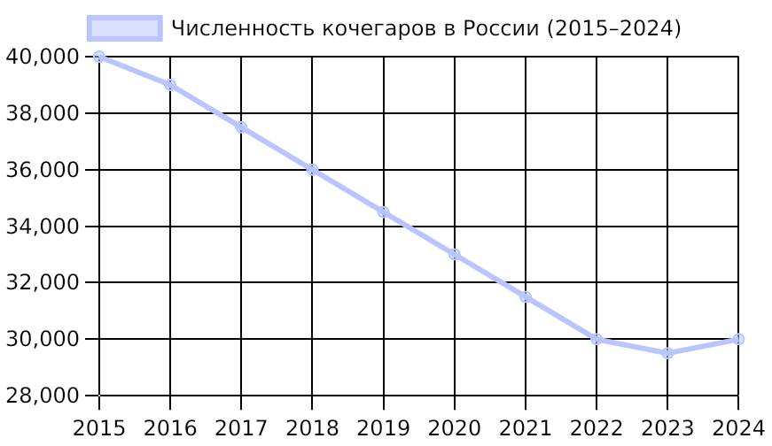
Профессиональный портрет машиниста (кочегара) котельной: качества и навыки
Ответственность и внимательность к деталям
Кочегар должен быть предельно внимателен к изменениям в работе оборудования и строго соблюдать регламенты безопасности, что снижает риск поломок и аварий.
Профессиональное образование и навыки управления процессом
Профильная специализация обеспечивает понимание конструкции котлов и умение управлять процессом горения и автоматикой.
Физическая выносливость и стрессоустойчивость
Работа связана с физическими нагрузками и экстремальными условиями, поэтому выносливость и способность сохранять концентрацию в стрессовых ситуациях обязательны.
Рыночная динамика: численность машинистов (кочегаров) котельной в России 2015–2024 гг.
Сокращение связано с ростом автоматизации и переходом на экологичные технологии отопления.
Наблюдается стабильное снижение численности, прогнозируемое замещение технологическими решениями.

Slide 5


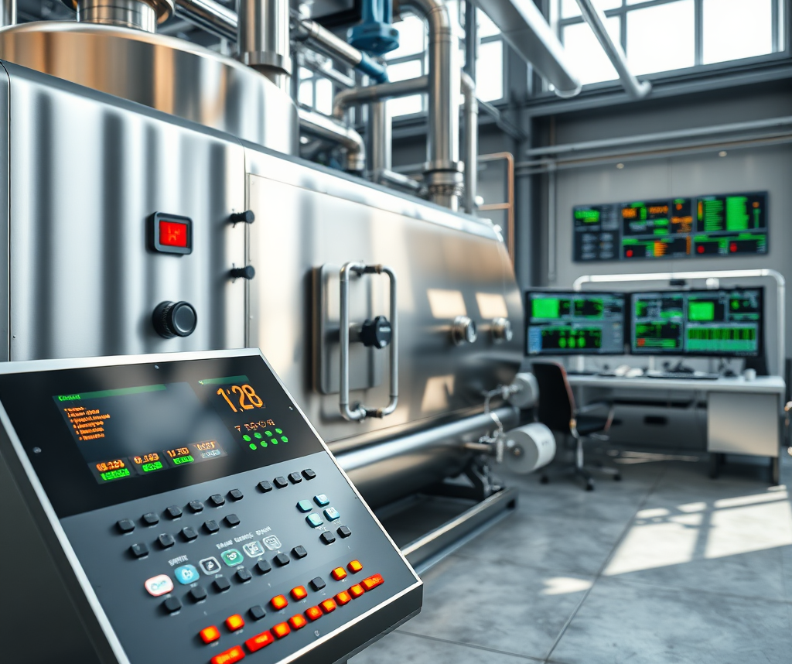
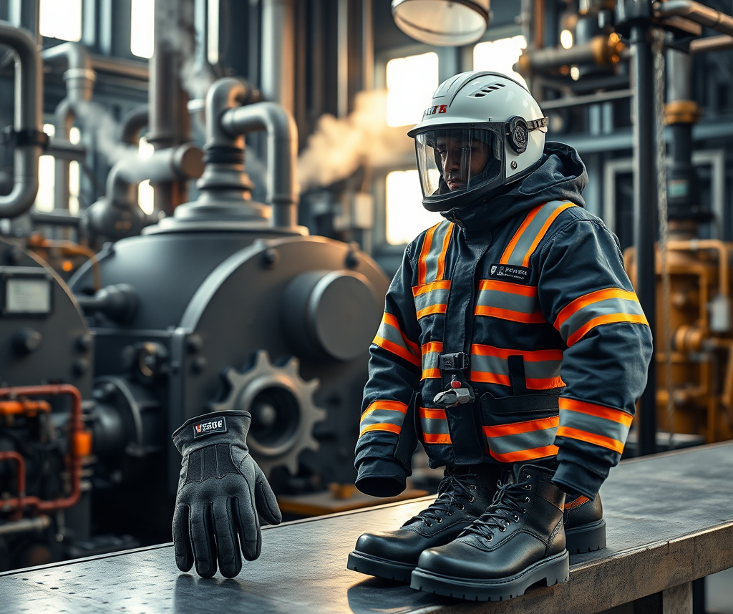
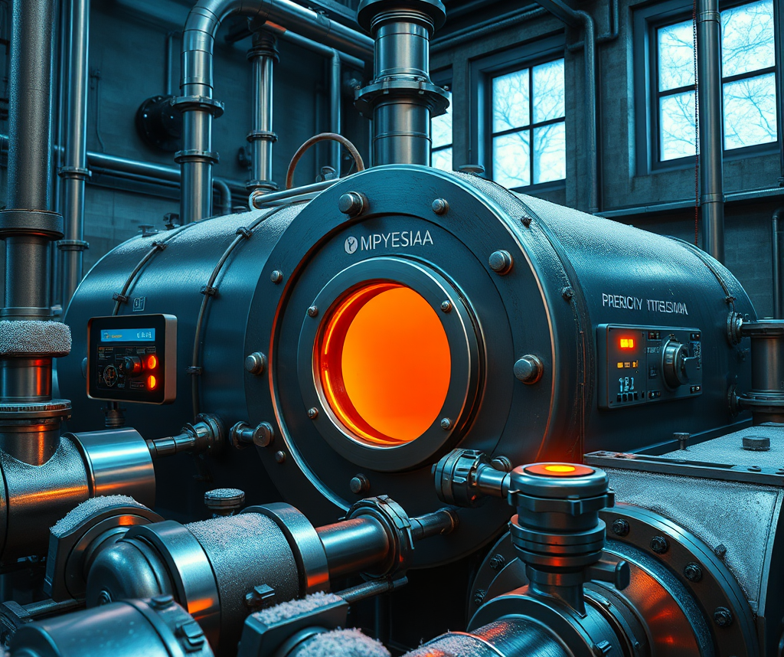
Современные технологии в работе
машиниста (кочегара) котельной
Автоматизированные системы контроля котлов
Средства индивидуальной защиты нового поколения
Цифровизация и искусственный интеллект
Использование сенсорных панелей и удалённого мониторинга позволяет оперативно управлять параметрами работы и вовремя устранять неисправности.
Современные СИЗ обеспечивают безопасность в условиях повышенных температур и тяжелого оборудования, снижая риски травм при эксплуатации.
Внедрение ИИ помогает прогнозировать аварии и оптимизировать процессы, повышая надежность и эффективность работы котельных.
8

Slide 6

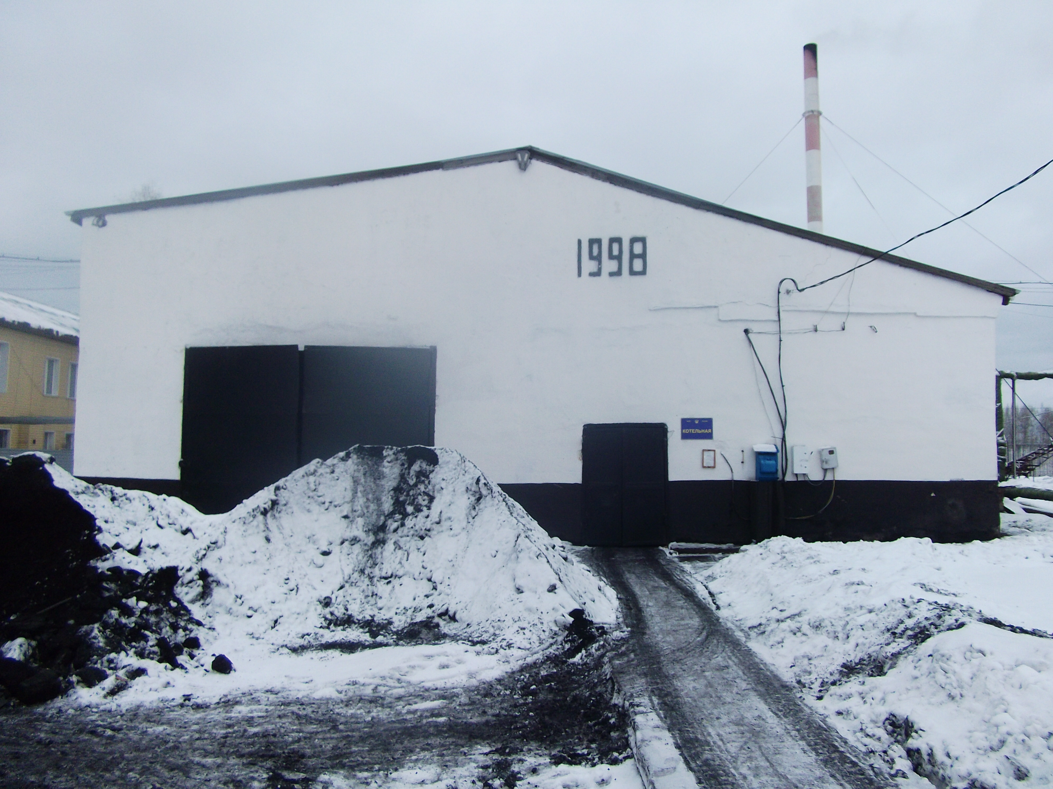
Основные барьеры входа в профессию
машинист (кочегар) котельной
Необходимость получения профессионального образования и профильной подготовки ограничивает доступ новичков.
Физические и психологические требования высокой нагрузки и работа в экстремальных условиях предъявляют серьёзные ограничения.
Отсутствие достаточного числа профильных учебных заведений и невысокая привлекательность профессии среди молодежи усугубляют кадровый дефицит.

Slide 7
Низкий приток молодых специалистов создает угрозу дефицита кадров в ближайшее десятилетие.
Высокая доля работников старше 50 лет требует привлечения молодых кадров и программ переобучения.
Кадровые службы и отраслевые исследования, 2024

Slide 8
Карьерные возможности машиниста (кочегара) котельной
Образовательный рост
Переподготовка и специализация
Профессионалы начинают с операторских должностей, развивая навыки через профильное образование и курсы, что открывает дорогу к должностям мастеров и инженеров.
Машинисты (кочегары) котельной расширяют компетенции, осваивая промышленную автоматику и энергоэффективные технологии для увеличения своей профессиональной ценности.
Карьерный рост и адаптация
Адаптация к инновациям позволяет занимать руководящие позиции в теплоэнергетических подразделениях предприятий.

Slide 9
Уровни заработной платы машинистов (кочегаров) котельной по регионам России (2025)
Регион | Средняя заработная плата
Москва | 45-65 тыс.
Санкт-Петербург | 40-60 тыс.
Екатеринбург | 35-55 тыс.
Новосибирск | 33-53 тыс.
Кемерово | 30-53 тыс.
Средние месячные заработные платы кочегаров по ключевым регионам с учётом влияния стажа, квалификации и отраслевых особенностей.
Зарплаты отражают региональные различия и рост с повышением квалификации и опытом, с тенденцией стабильного спроса в крупных промышленных центрах.
Источник данных: анализ вакансий на hh.ru

Slide 10
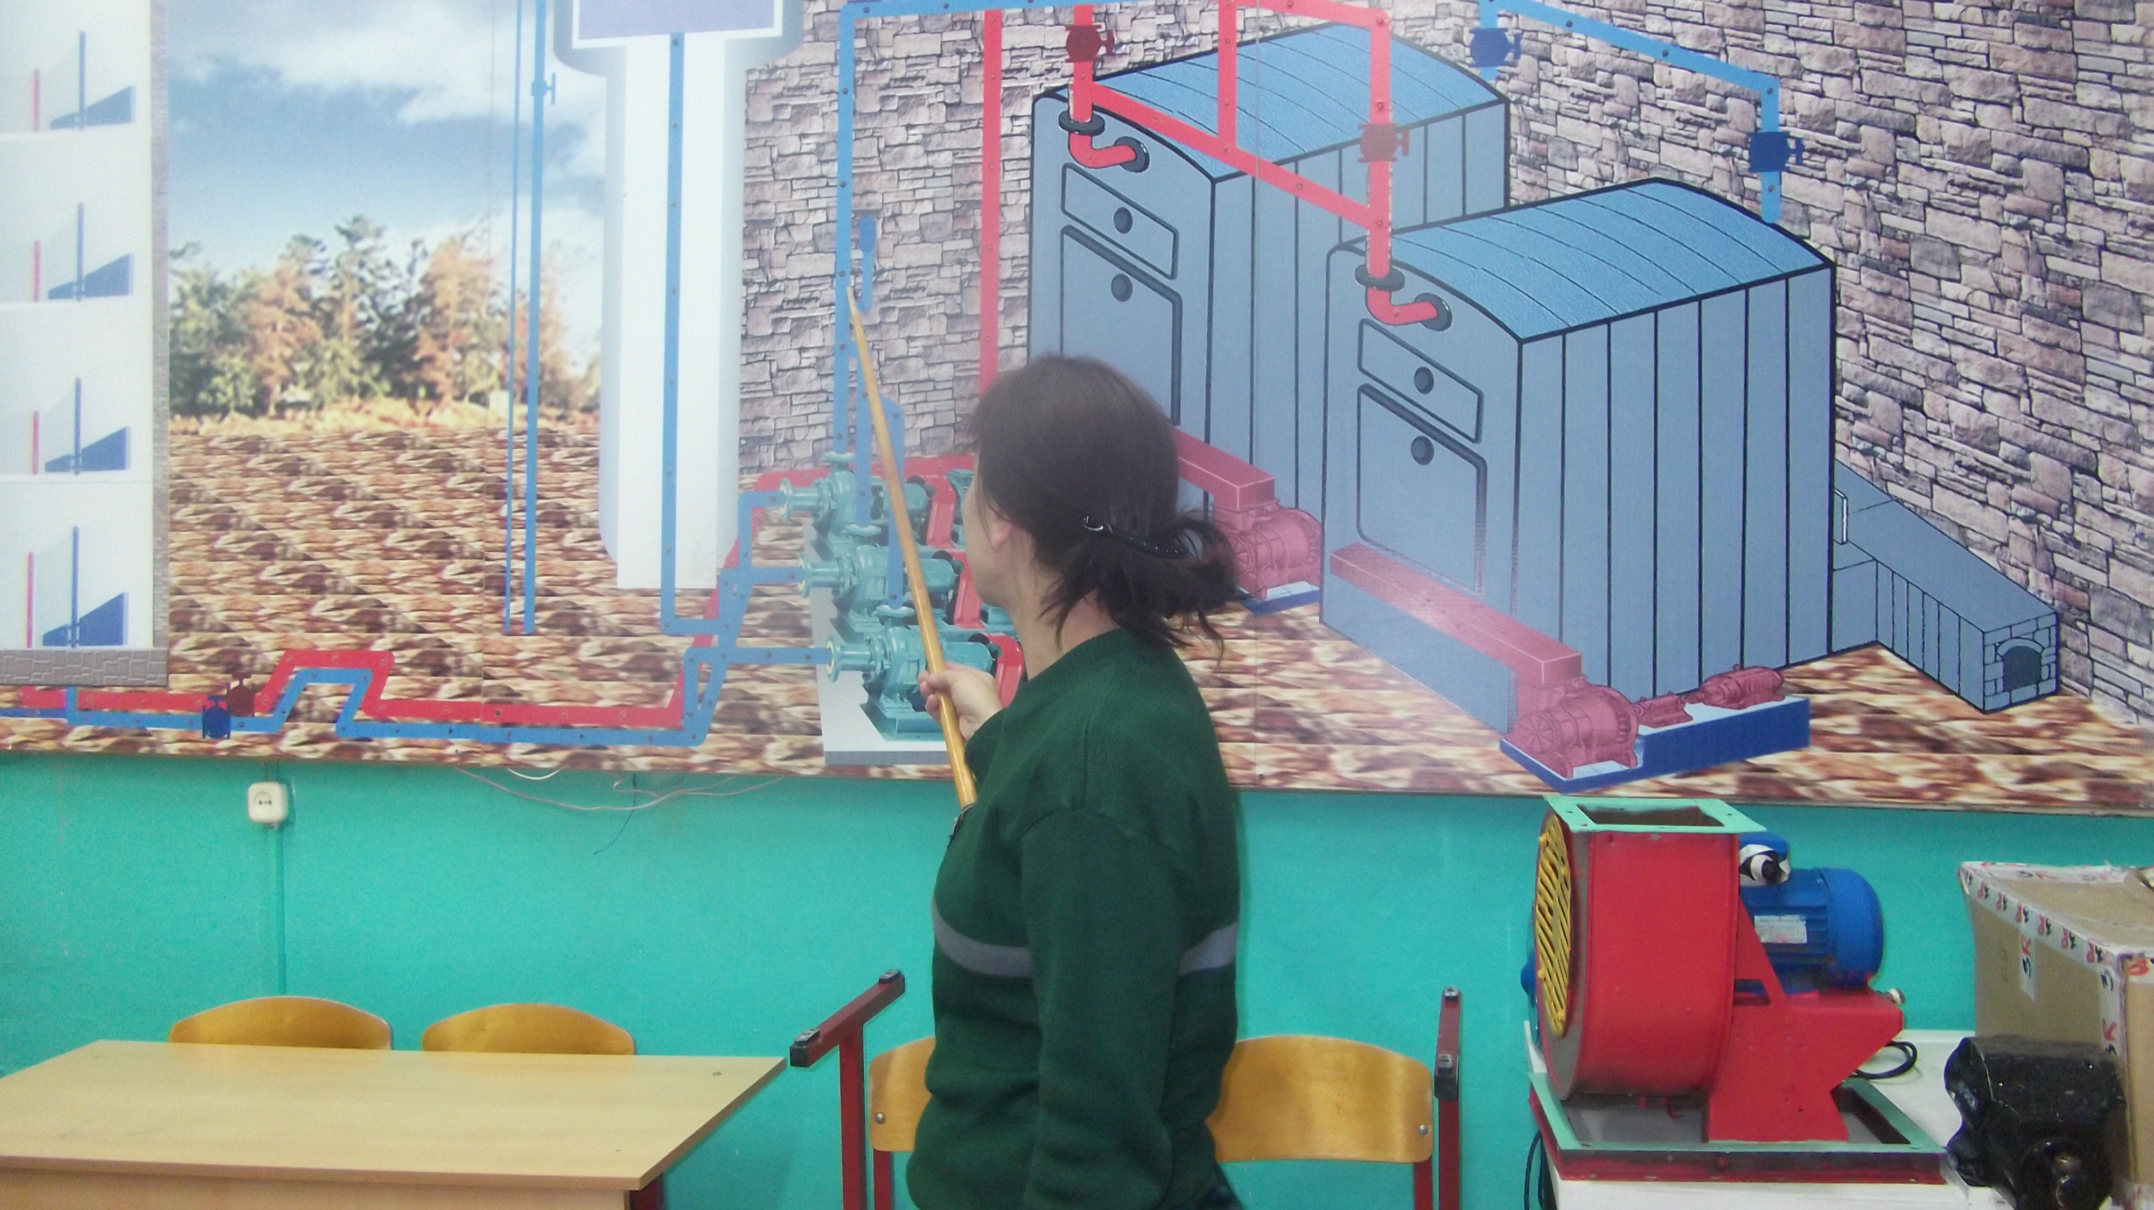

Проблемы и вызовы профессии в XXI веке
Сокращение численности машинистов (кочегаров) котельной обусловлено автоматизацией и переходом на экологически чистые виды топлива, уменьшающими потребность в традиционных навыках.
Дефицит молодых кадров и высокий средний возраст работников создают риск кадрового голода и усложняют передачу знаний в отрасли.
Ужесточение экологических норм требует от специалистов освоения новых технологий и соблюдения высоких стандартов безопасности и эффективности.
Необходима постоянная профессиональная подготовка и адаптация к управлению современными автоматизированными системами и новым видам топлива.
Кочегары играют важную роль в стабильном энергоснабжении, требующем модернизации и экологической ответственности. Повышение квалификации и привлечение молодых специалистов — ключ к успешному развитию профессии.

